Slide 1



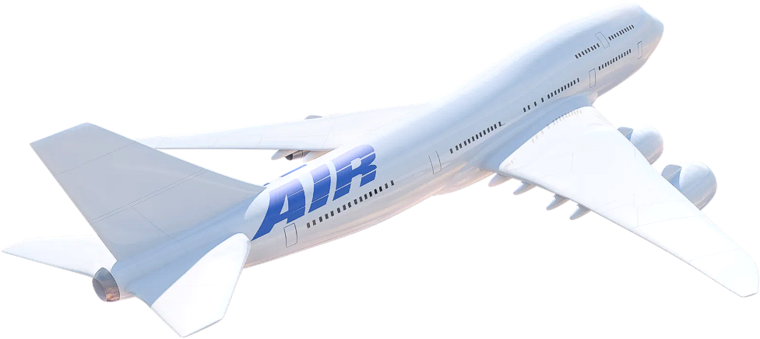


대한민국 NO. 1 에어라인 브랜드
AIVLE AIR
AI기반 고객 만족도 예측 시스템
Mini Project01
미니 프로젝트 1차 16조
조장
권오현
서기
발표자
김성준
박종호
PPT 제작
검토담당
성예은, 김연주
방리오, 함지애
2026.04.15

Slide 2



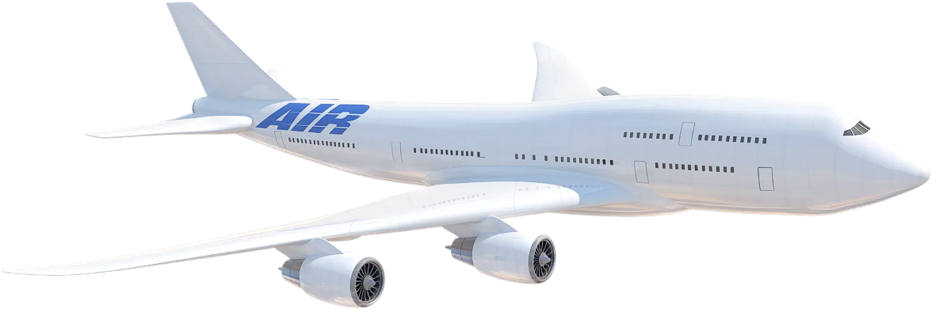






AIVLE AIR
CONTENTS
Mini Project01
1
Hypotheses
│가설
2
Analysis1
│단변량 분석
3
Analysis2
│이변량 분석
4
Result
│딥러닝 그래프 성능평가
5
Result
│모델링 및 결과

Slide 3


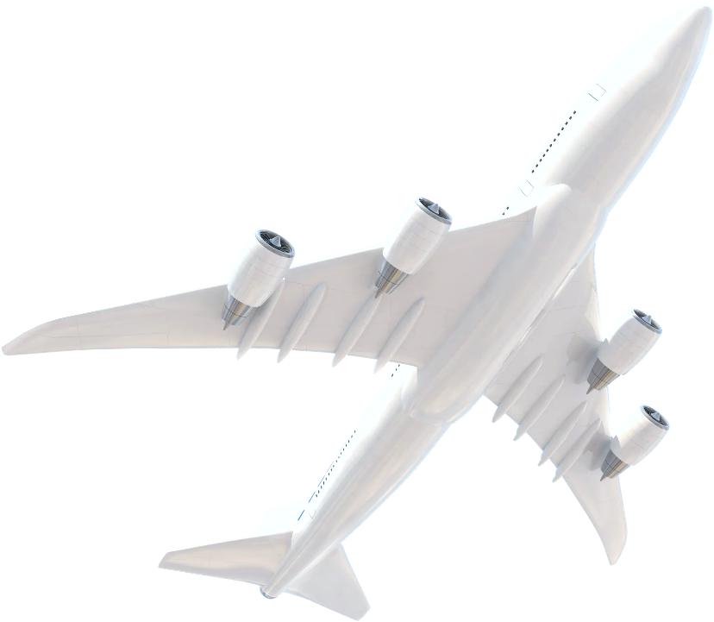





Mini Project01
Hypotheses
가설 - 설문조사에 대한 가설 3가지
가설
단변량 분석
Hypothesis1
│비즈니스 목적일 경우 충성고객일 확률이 더 높다
Hypothesis2
│비즈니스석을 이용할 경우 충성고객일 확률이 더 높다
이변량 분석
Hypothesis3
│충성고객일 경우 만족도가 높을 확률이 더 높다.
딥러닝 그래프 성능평가
결과
AIVLE AIR
AIVLE AIR

Slide 4

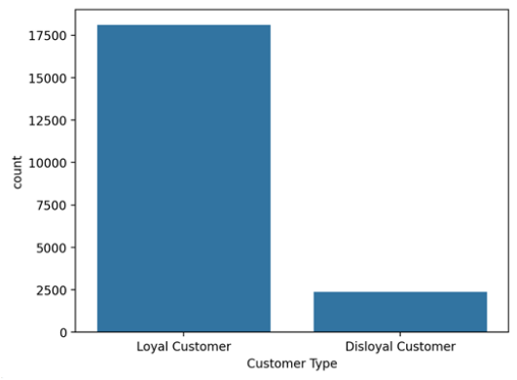
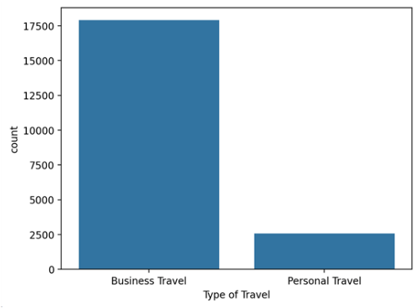



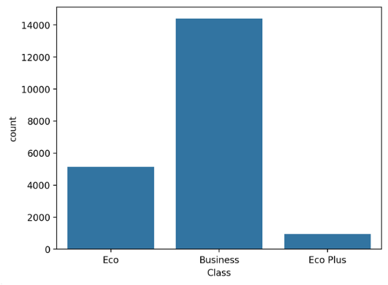
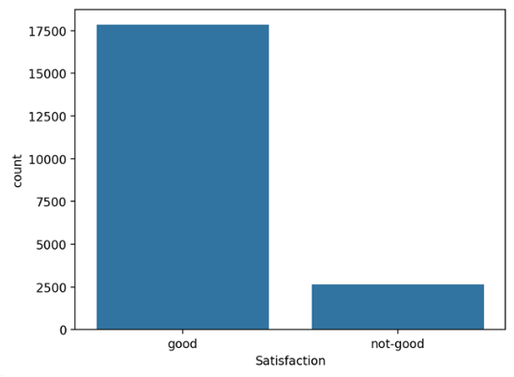
Mini Project01
Analysis1
단변량 분석 결과
가설
단변량 분석
이변량 분석
딥러닝 그래프 성능평가
결과
AIVLE AIR

Slide 5

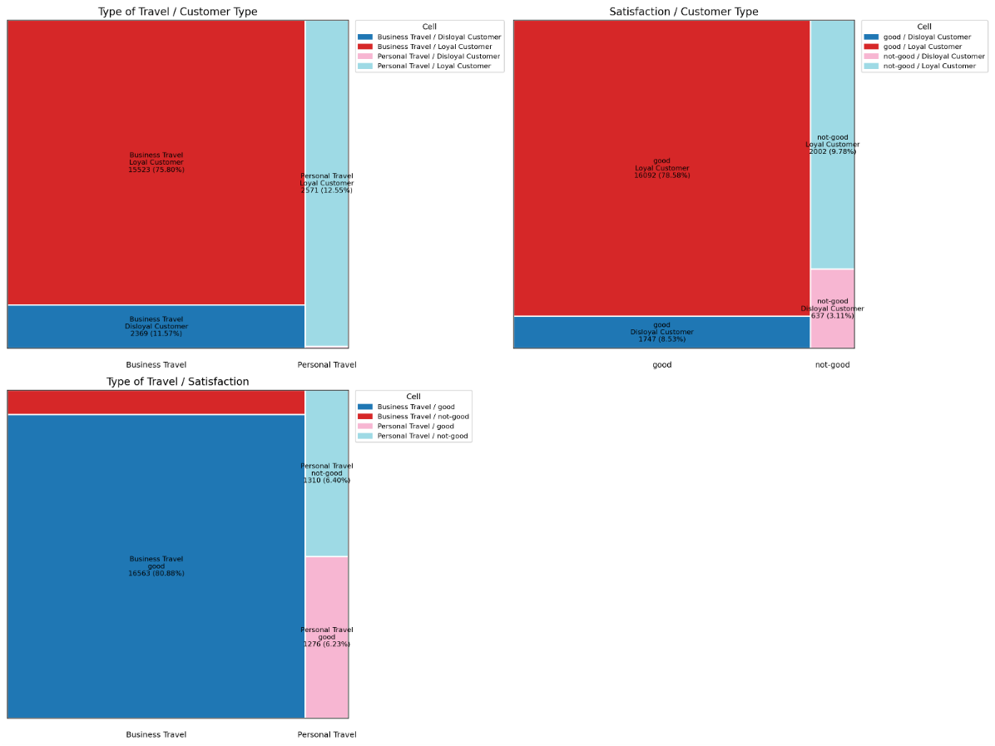




Mini Project01
Analysis2
이변량 분석 결과
가설
Business Travel/ loyal Customer
Satisfied/ loyal Customer
단변량 분석
이변량 분석
카이제곱 검정 | Business Travel/ Disloyal Customer | Satisfied/ Disloyal Customer | Business Travel/ Satisfied
카이제곱 통계량 | 845.7175817624765 | 1667.4008905089256 | 195.99296455240997
p-value | 2.2633957496023792e-184 | 0.0 | 2.7584715015558143e-43
기대 빈도 | [[3005.75801333 725.24198667] [1762.69057442 425.30942558] [ 308.55141225 74.44858775]] | [[3050.75261822 680.24738178] [1789.07711838 398.92288162] [ 313.17026341 69.82973659]] | [[1004.68216439 2726.31783561] [ 589.18375119 1598.81624881] [ 103.13408442 279.86591558]]
딥러닝 그래프 성능평가
Business Travel/ Satisfied
결과
AIVLE AIR

Slide 6

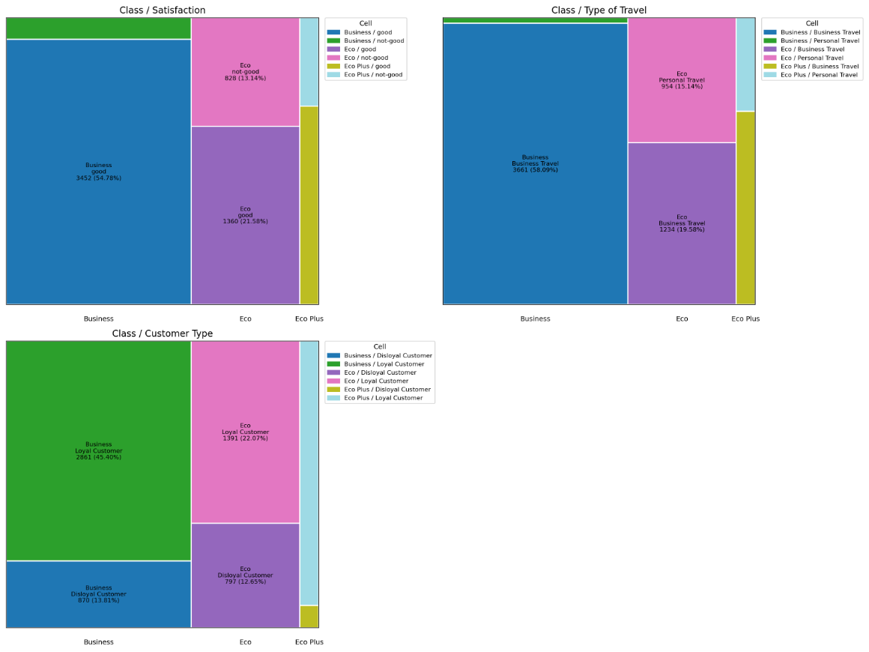





Mini Project01
Analysis2
이변량 분석 결과
가설
Business/ Business Travel
단변량 분석
Business/ Satisfied
Business/ Business Travel
이변량 분석
카이제곱 검정 | Class/Satisfaction | Class/Type of Travel | Class/Customer Type
카이제곱 통계량 | 2836.9007670820297 | 5796.262214688716 | 419.9812614180289
p-value | 0.0 | 0.0 | 6.342023277222322e-92
기대 빈도 | [[12525.1070417 1852.8929583 ] [ 4480.22155484 662.77844516] [ 833.67140346 123.32859654]] | [[12562.31936713 1815.68063287] [ 4493.53237621 649.46762379] [ 836.14825667 120.85174333]] | [[ 1673.85252466 12704.14747534] [ 598.73581404 4544.26418596] [ 111.4116613 845.5883387 ]]
딥러닝 그래프 성능평가
Business/ loyal
Customer
결과
AIVLE AIR

Slide 7
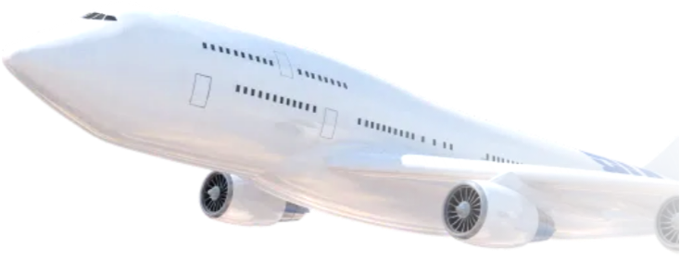


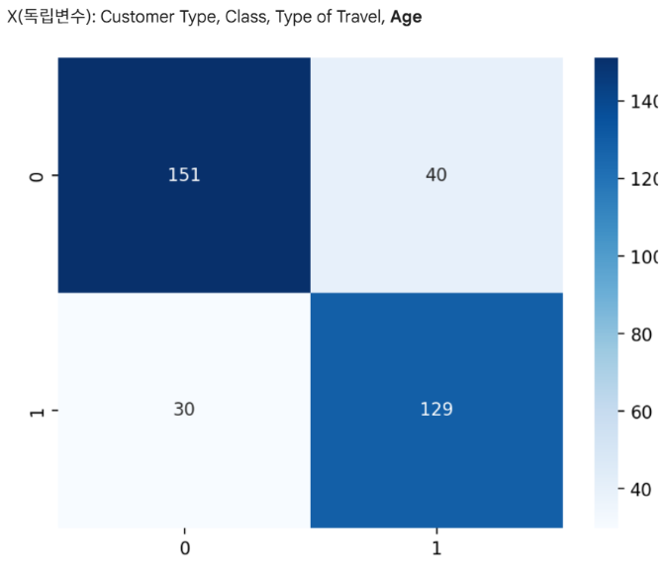


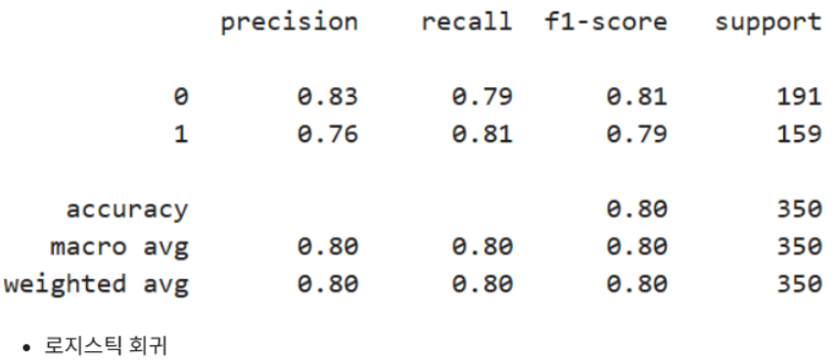

Mini Project01
Result
머신러닝 결과
가설
단변량 분석
이변량 분석
딥러닝 그래프
성능평가
결과
*age, class, type of customer,Type of Travel 머신러닝
AIVLE AIR

Slide 8
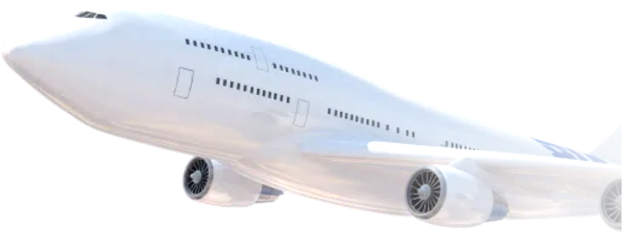



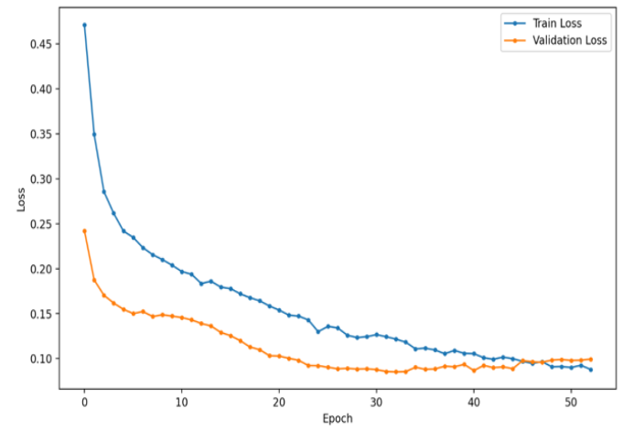
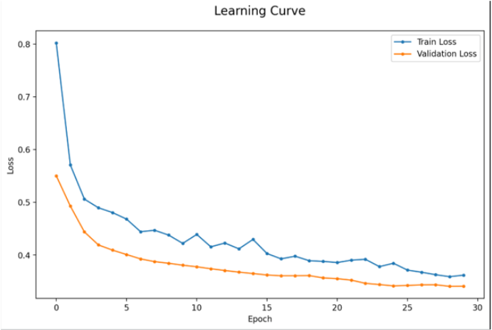




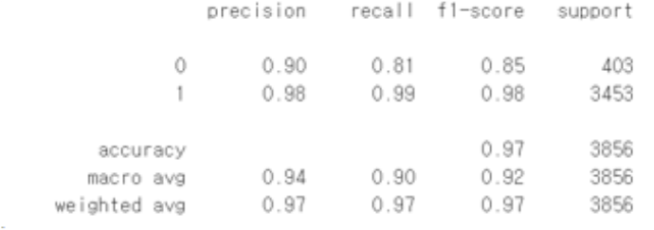
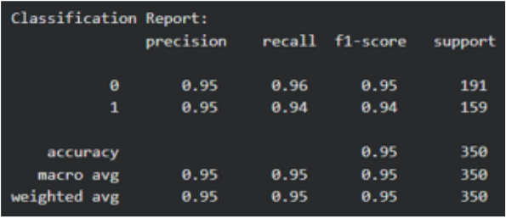
Mini Project01
Result
딥러닝 결과 > 파인튜닝 딥러닝 결과
가설
단변량 분석
이변량 분석
딥러닝 그래프
성능평가
결과
AIVLE AIR

Slide 9




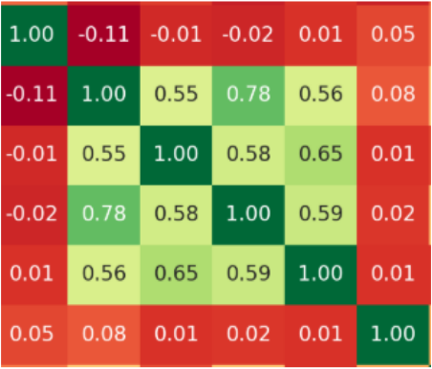


Mini Project01
Result
결과
가설
단변량 분석
만족도를 극대화
충성고객들이 기존에 만족해하던 서비스들을 유지하거나 향상시킨다.
이변량 분석
불만족을 최소화
충성고객이 아닌 고객들의 불만족한 상황들을 개선한다.
딥러닝 그래프 성능평가
예약-보딩-와이파이를 하나로 묶은 '스마트 디지털 서비스' 통합 청결과 좌석 편안함을 동시에 잡은 '안심 쾌적 기내 환경' 조성 고객 취항을 반영한 '맞춤형 콘텐츠 및 엔터테인먼트' 경험 강화 수하물부터 기내 서비스까지 믿고 맡기는 '운영 프로세스 신뢰' 확보
결과
AIVLE AIR

Slide 10





